Slide 1
Nama : Arbai
Nim : 223220066
Tugas 11
Page and search

Slide 2
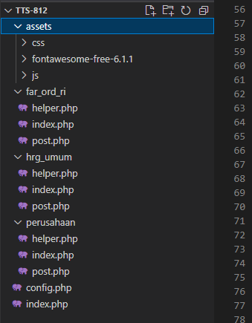
Struktur Folder

Slide 3
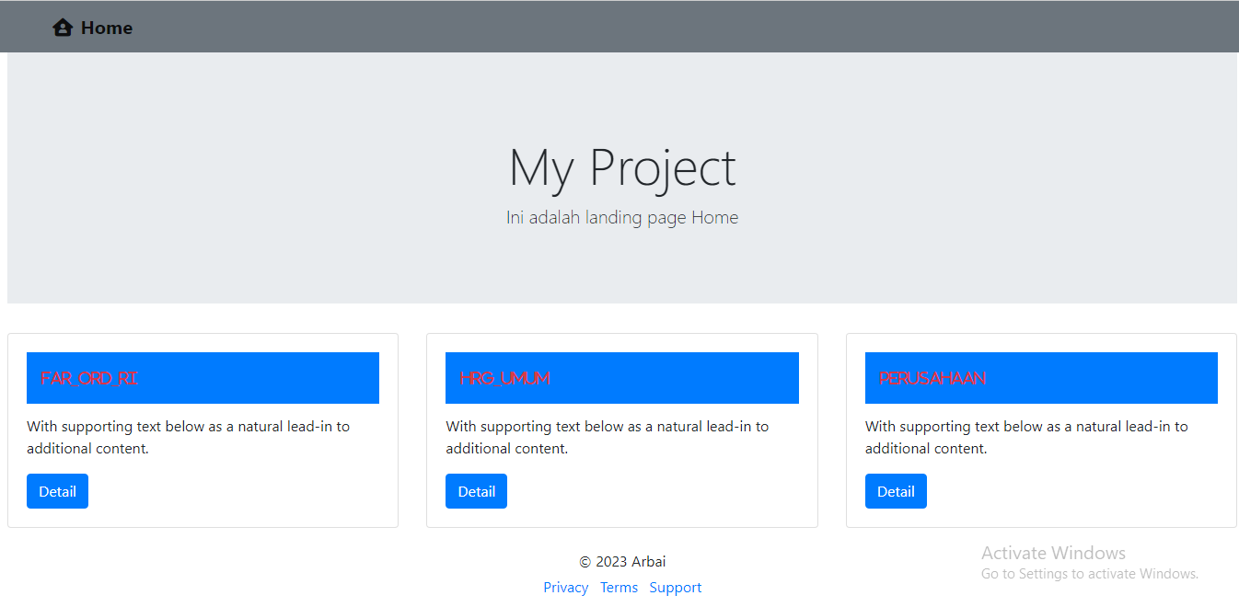
Landing page

Slide 4
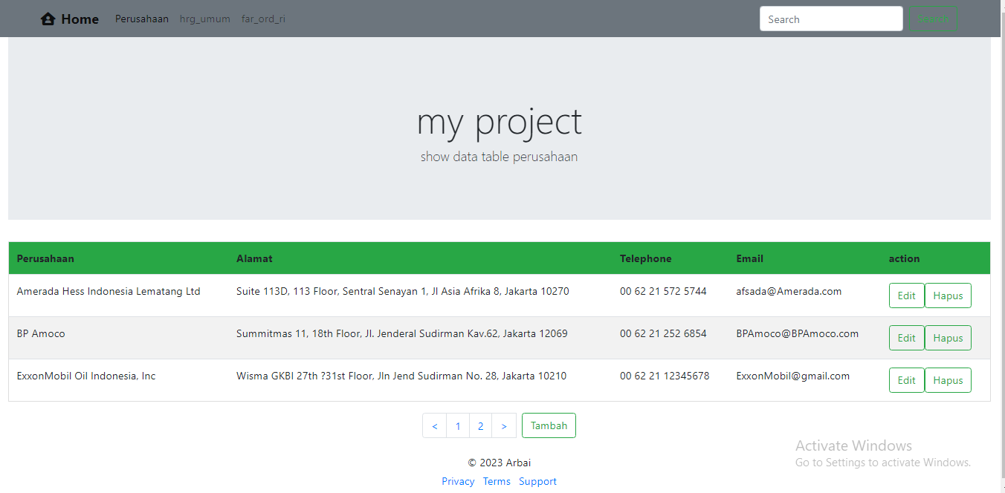
Show data perusahaan

Slide 5
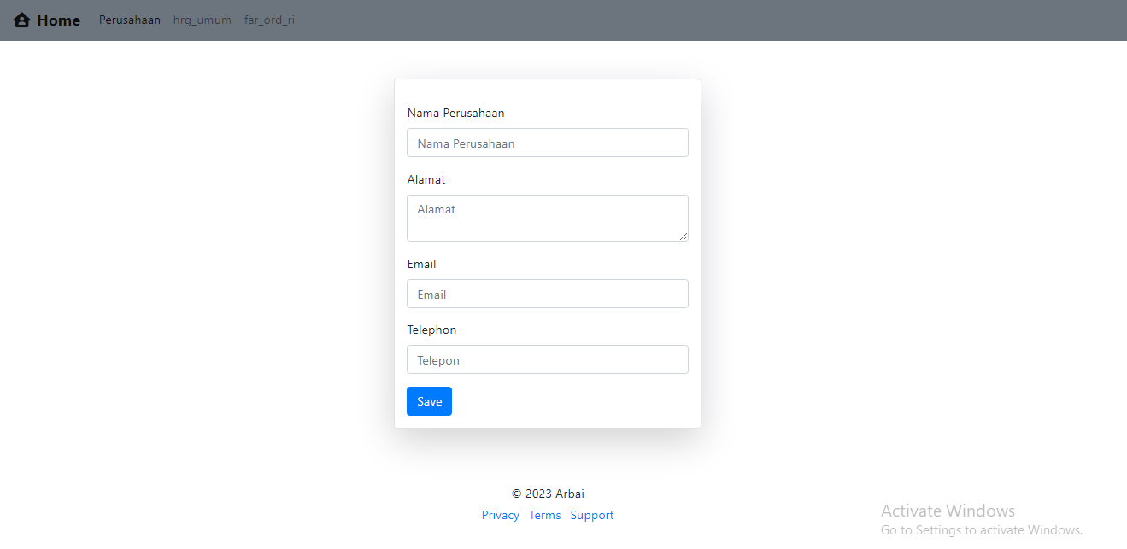
Form imput table perusahaan

Slide 6
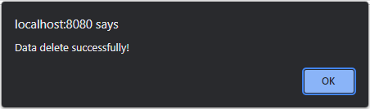
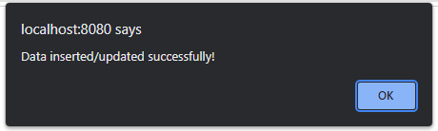
Notif untuk action ke database

Slide 7
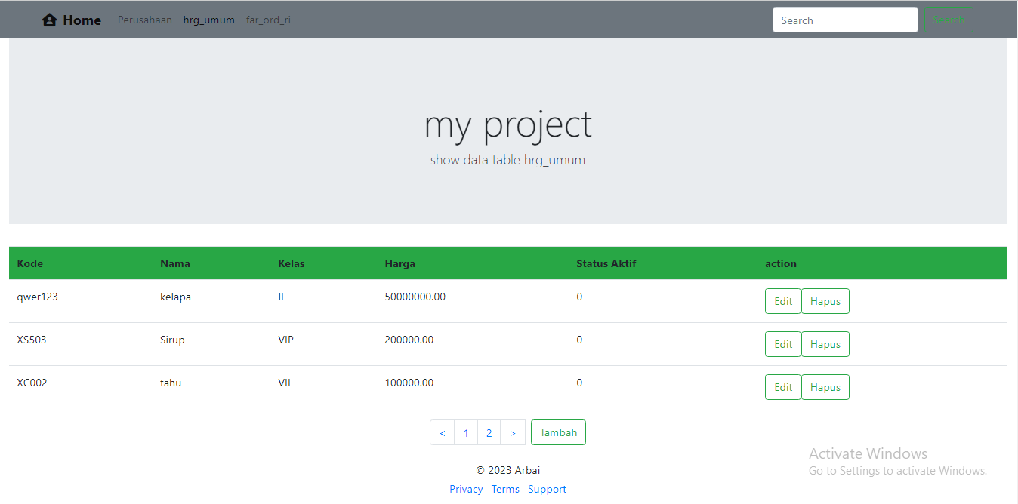
Show data table hrg_umum

Slide 8
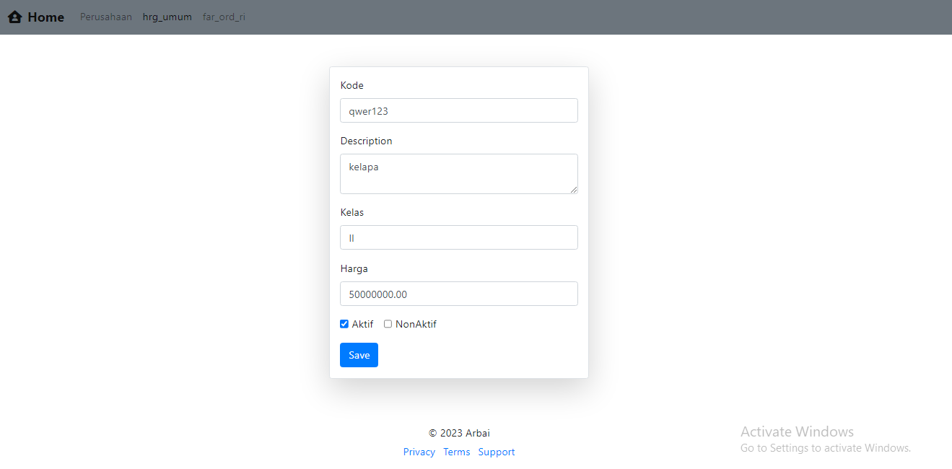
Form input hrg_umum

Slide 9
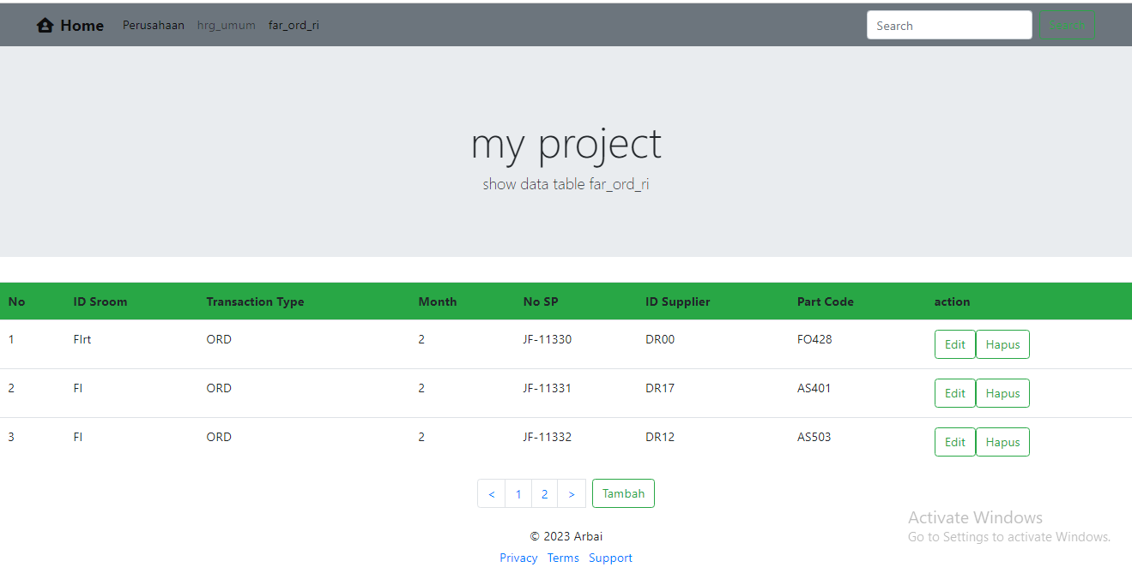
Show data far_ord_ri

Slide 10
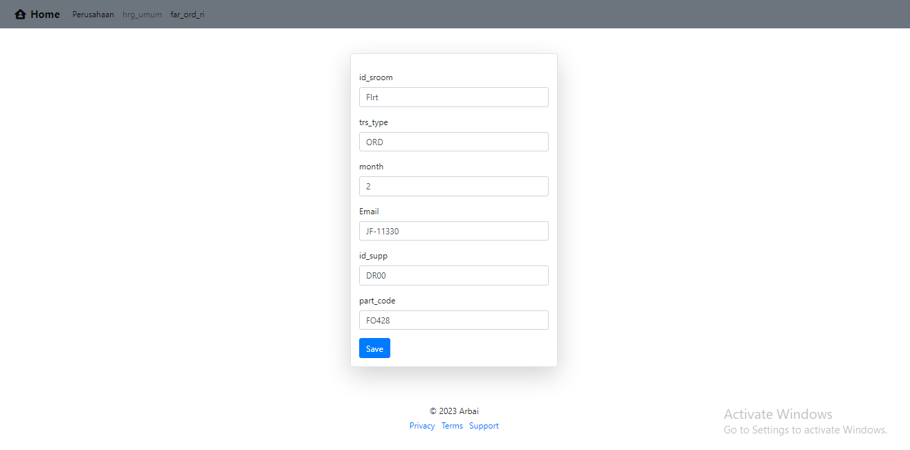
Form input data far_ord_ri

